Slide 1

从原神中的启发
Wang Jiayi

Slide 2
contents
目录
01
受欢迎的原因
02
二次元的发展
03
一些粗略的思考

Slide 3
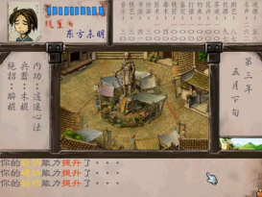
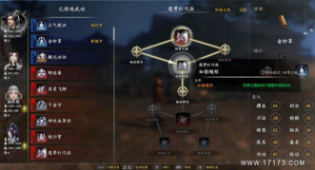
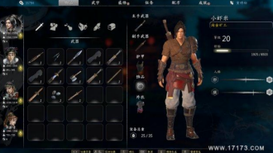
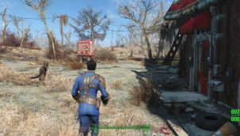
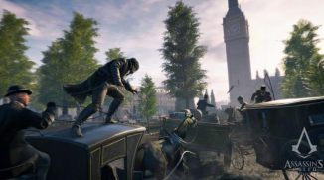
开放世界 角色养成

Slide 4
受欢迎的原因
https://datavisual-wjy.netlify.app/posts/2021-08-18-pythonr-genshin-impact/#wordcloud-graph
美术
音乐
故事
画面
剧情
角色
地图
武器
美工
画面
二次元
时间
单机
探索
副本

Slide 5
受欢迎的原因-角色
角色 做的好看？
(二次元风格)
好看
√
x
二次元在变化，年轻人在逐渐受到影响？

Slide 6
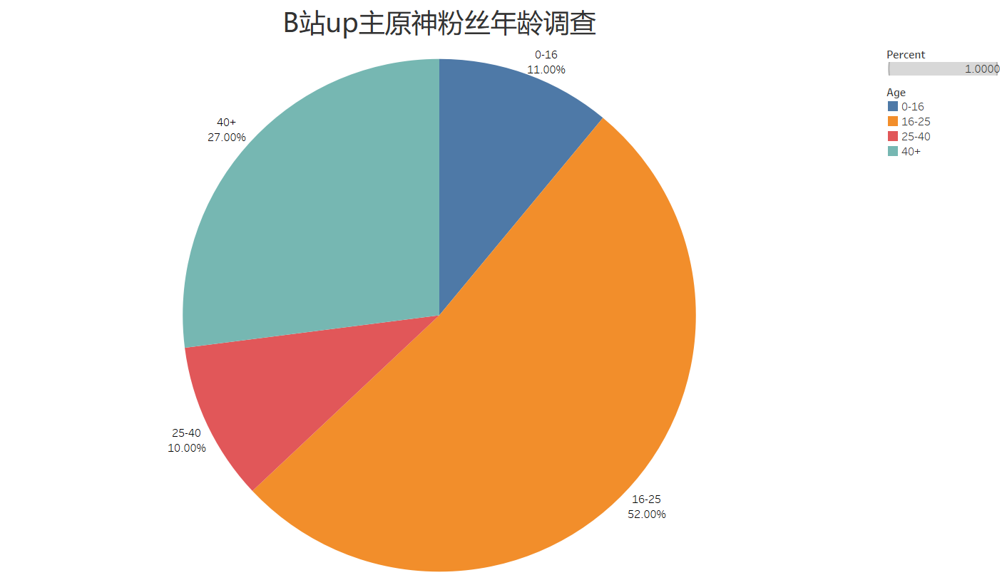
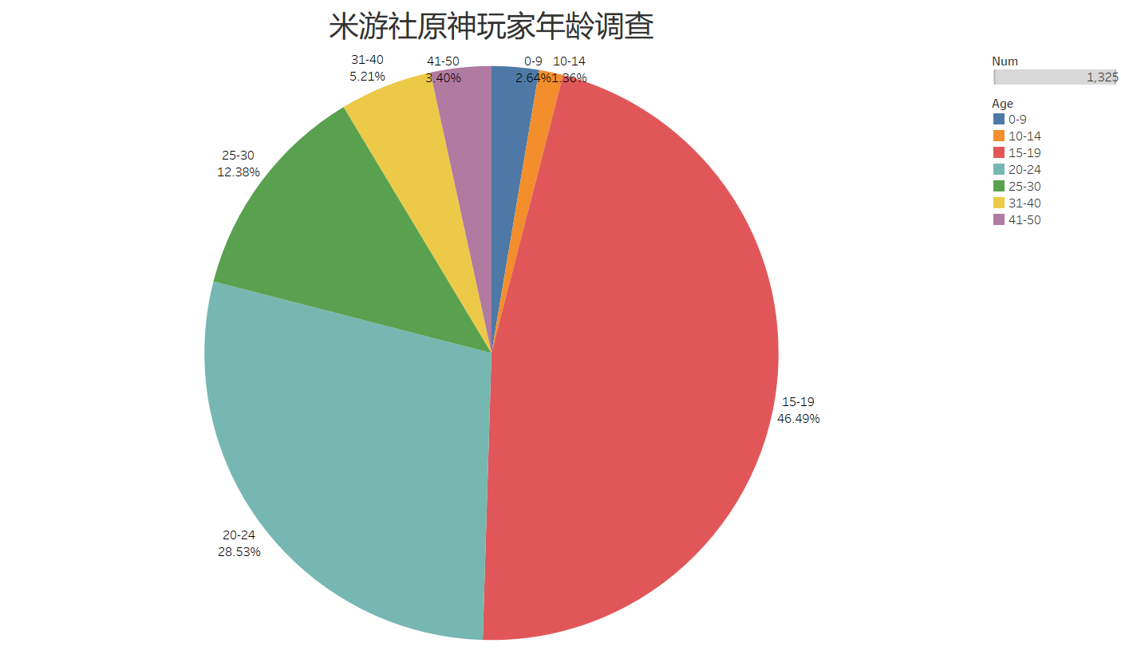
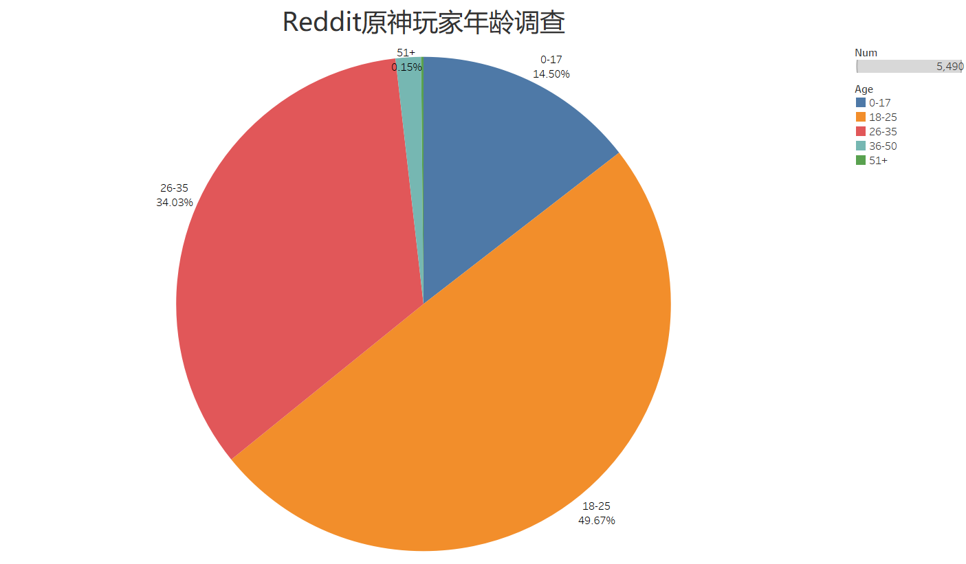
1
B站up主的粉丝分布
2
米游社调查
3
Reddit 非官方问卷调查

Slide 7
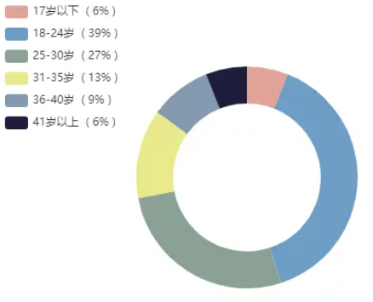
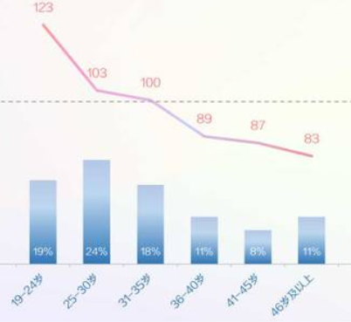
B站谷雨：B站用户平均年龄是22.8岁
抖音：男女较均衡，19-30岁TGI高

Slide 8
二次元的发展
原神玩家年轻人较多，年龄15-30岁
更多的年轻人在B站
B站平均年龄22.8 且其画像与原神玩家年龄画像较为相似
B站等平台拥有众多番剧、国创，二次元浓度高
原神是一款二次元游戏
年轻人在通过B站等平台逐渐受到二次元文化的影响

Slide 9
受欢迎的原因-二次元的发展
收到日本二次元文化影响
二次元美术接受度提高
国内生产高质量二次元游戏
中国文化反向输出
AcFun
07年6月
扩散百王
13年7月
崩2
14年8月
IP游戏…
海贼王
阴阳师
18年2月
原神
鬼谷八方
Bilibili
09年6月
戴森球计划
13
萌芽期
14
起步期
16
发展期
17
成熟期
19
瓶颈期
20
内容期
Ref: 中国二次元手游报告 2016

Slide 10
简说
原神抓住了二次元的什么？
美术
故事
角色
武器
二次元

Slide 11
一些粗略的思考
SWOT分析
优势
劣势
有技术方面的人才
有拥有经验的工作室
有原创IP的平台
平台流量
NYC做的还可以更好
面对新事物缺乏核心理解
经验较为丰富
缺少创新精神 过度看重NVP
机遇
危机
国内工作室的迸发
国创的崛起，二次元的拓展
国家扶持建设、输出中华文化
内容导向的新市场方向
主要收入游戏的代替品出现
在新兴领域因落后失去优势

Slide 12
Thank you
Add up anything your like
Like some books or some place

